Slide 1
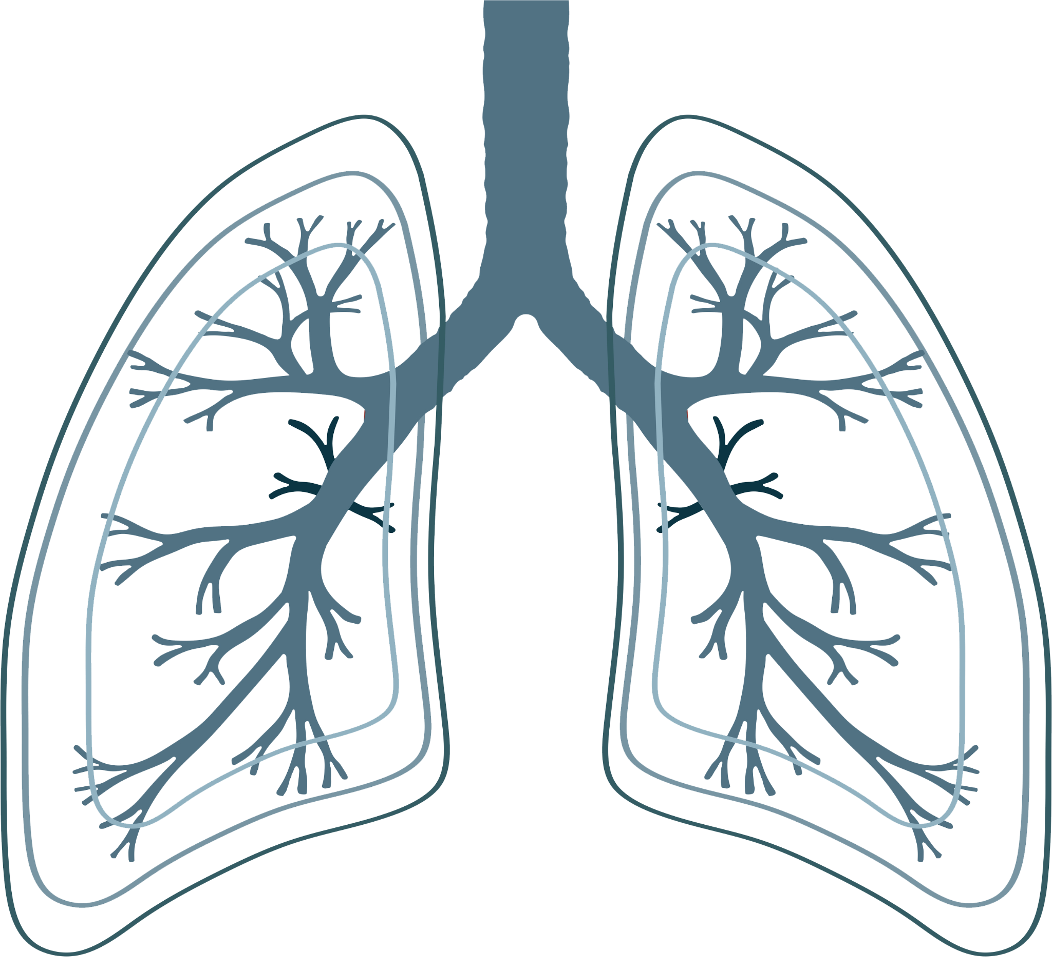
ПРИМЕНЕНИЕ МЕТОДОВ ОБЪЯСНИМОГО ИСКУССТВЕННОГО ИНТЕЛЛЕКТА И ГЕНЕРАТИВНЫХ ЯЗЫКОВЫХ ТЕХНОЛОГИЙ ДЛЯ АНАЛИЗА РЕНТГЕНОВСКИХ СНИМКОВ ГРУДНОЙ КЛЕТКИ
Беляев М.И., Государственный университет «Дубна», ИСАУ
Муравьев И.П., Государственный университет «Дубна», ИСАУ
Трофимов Ю.В., Государственный университет «Дубна», ФЕИН
Лебедев А.Д., Государственный университет «Дубна», ИСАУ
Аверкин А.Н., кандидат физико-математических наук, доцент кафедры «Системного анализа и управления»

Slide 2
Введение и Проблематика
Автоматизированная медицинская диагностика - перспективное направление для применения методов глубокого обучения и компьютерного зрения в современной медицине, но препятствие для интеграции в мед. процессы - принцип «чёрного ящика», по которому работают данные методы.
Данная проблема присутствует в задаче рентгенографического исследования грудной полости при диагностировании хронической обструктивной болезни лёгких: сверточные нейросети, способные обработать рентген-изображение, также относятся к указанному классу, что ограничивает их применимость.
Поэтому необходим подход, преодолевающий данный барьер и позволяющий мед. персоналу оценивать обоснованность результатов алгоритмов.

Slide 3
Актуальность

Slide 4
Цель и задачи
Цель: Разработка мультимодальной системы, основанной на методах объяснимого ИИ и генеративных технологиях.
Задачи:
Подготовка и обучение нейросети для классификации и сегментации.
Получение комплексных объяснений.
Формирование текстовой интерпретации результата на основе комплекса визуальных объяснений.
Оформление решения в веб-приложение.
Notes:
разработка мультимодальной системы, объединяющей методы объяснимого искусственного интеллекта (XAI) и генеративные технологии для автоматизации анализа рентгеновских снимков грудной клетки.
Разработка Гибридного мультиуровнего XAI-подхода для диагностики пневмонии на рентген-снимках.

Slide 5
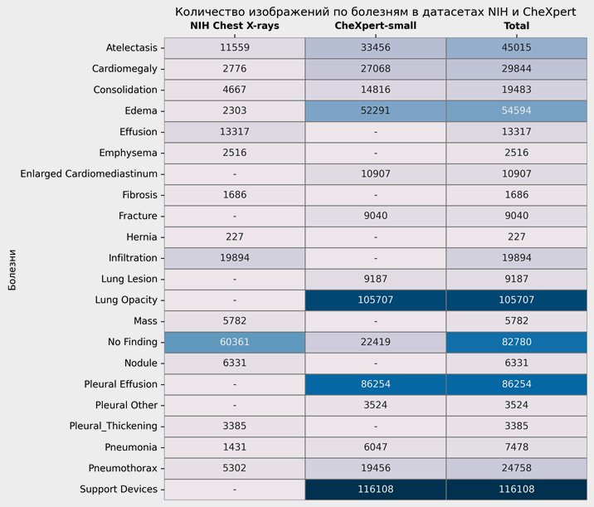
Набор данных
По итогам сравнительного анализа публичных X-ray-датасетов были выбраны датасеты: NIH Chest X-Rays и CheXpert-small, которые содержат тысячи изображений с метками по различным заболеваниям, включая эмфизему, пневмонию и отёк лёгких.

Slide 6
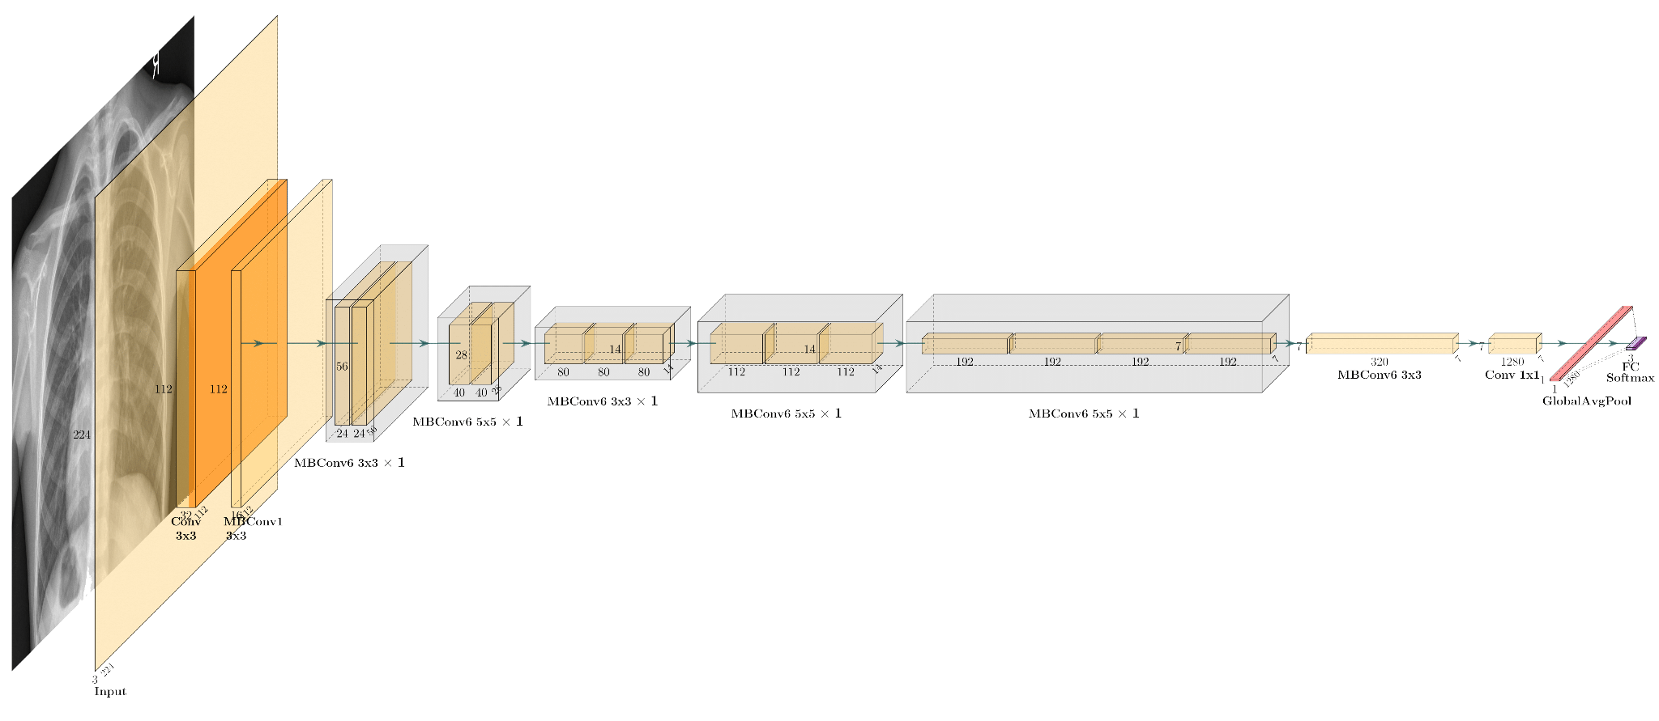
Сверточная нейронная сеть
На втором этапе изучены и переобучены (fine-tuned) предобученные CNN-архитектуры: ResNet, VGG, DenseNet, MobileNet, EfficientNet и др.
По окончанию тестирования была выбрана EfficientNetB0 для реализации системы.
Notes:
На втором этапе изучены и переобучены (fine-tuned) предобученные CNN-архитектуры: ResNet, VGG, DenseNet, AlexNet, используя фреймворки PyTorch и TensorFlow.
По окончанию тестирования ResNet34 была выбрана для последующей интеграции в складывающийся инкрементальный XAI подход.

Slide 7
Сегментация легких
В рамках исследования точности сегментации лёгких на рентгеновских снимках грудной клетки было произведено сравнение архитектур DeepLabv3 и U-Net, обученных на идентичном наборе данных.
Метрика IoU по результатам обучения:
92.7% DeepLabv3;
92% для U-Net.
Notes:
Матрицы ошибок модели с приближением (правый рисунок) и без приближения (левый рисунок)

Slide 8
Четвертый этап
На четвертом этапе был применен конвейерный подход с применением техник XAI: CNN-классификация + сегментация → XAI-визуализация → генеративное описание.
Grad-CAM, LIME в комплексе позволяют оценить зону локализации потенциальных патологических участков.

Slide 9
Grad-CAM

Slide 10
LIME

Slide 11
Формирование промта
На основе списка наиболее важных зон и вероятности предсказания модели («есть отклонения» или «нет отклонения») создается текстовый промт. Промт описывает:
Расположение активных зон (например, «правая средняя доля», «левая верхняя доля»).
Значимость зон (в порядке убывания интенсивности).
Уверенность предсказания (например, «уверенность наличия отклонений: 85%» или «отклонения не выявлены: 90%»).

Slide 12
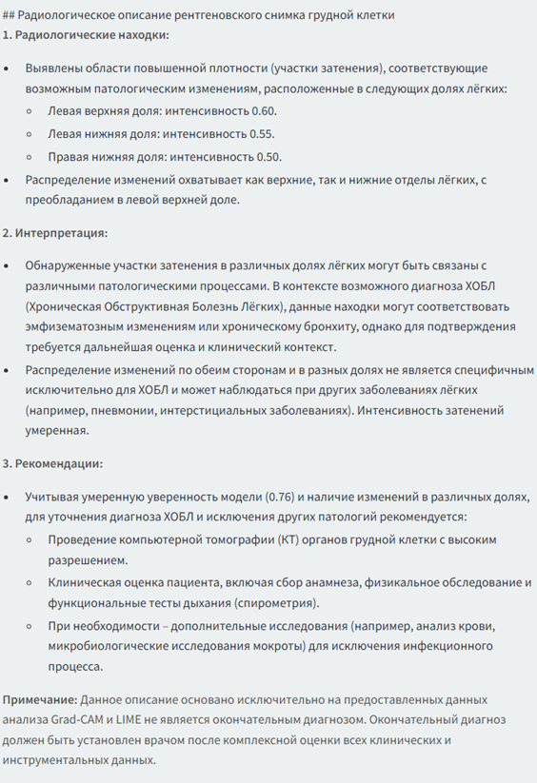
Пятый этап (2)
Пример сгенерированного промта:
«Анализ рентгеновского снимка грудной клетки на основе Grad-CAM: Выделенные области обнаружены в:
Правая средняя доля (интенсивность: 0.60).
Левая верхняя доля (интенсивность: 0.55).
Левая нижняя доля (интенсивность: 0.50).
На основе LIME: выделенные области обнаружены:
Правая верхняя доля (интенсивность: 0.60).
Левая верхняя доля (интенсивность: 0.55).
Левая нижняя доля (интенсивность: 0.50).
Уверенность: 0.76. Предоставьте подробное радиологическое описание, сосредоточив внимание на распределении и интенсивности выделенных областей в полях лёгких»

Slide 13
Веб-приложение
На последнем этапе было оформлено итоговое решение как веб-приложение с возможностью интеграции в PACS/EMR.
Пользователь (врач) загружает снимок, получает классификацию (есть/нет заболевание), визуализацию с Grad-CAM/LIME, а также текстовое обоснование результата.
Возможность адаптации формата вывода позволяет внедрять данный инструмент как вспомогательную систему поддержки принятия решений (Clinical Decision Support, CDS) для протоколов.

Slide 14
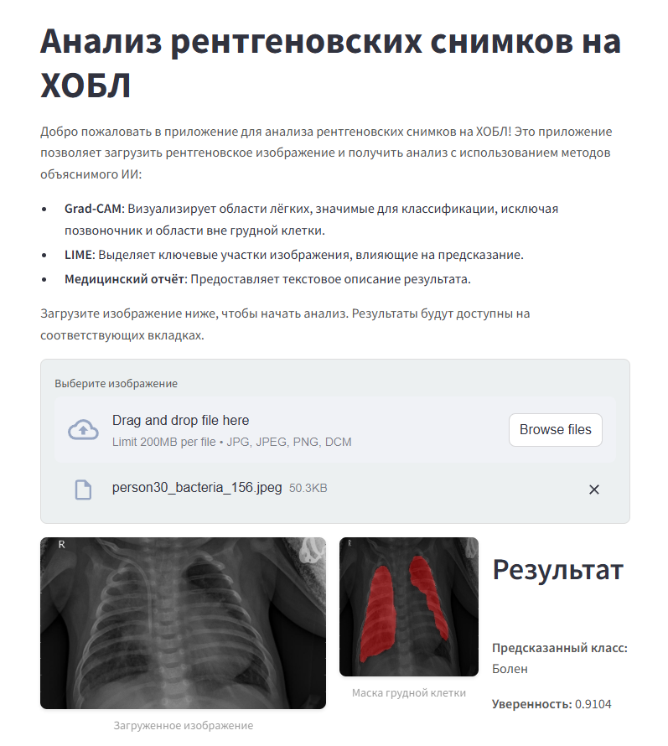
Веб-приложение

Slide 15
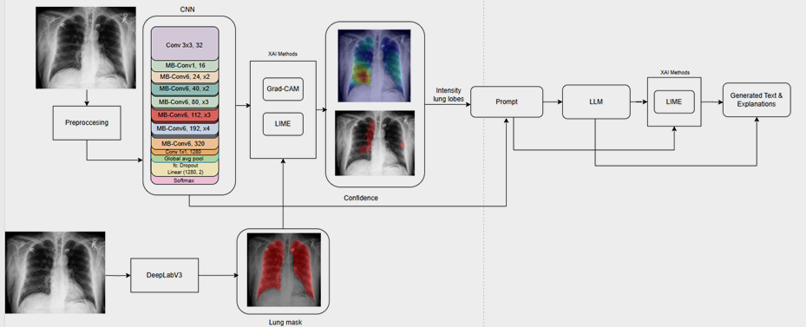
Архитектура
Итоговая архитектура приложения имеет вид:

Slide 16
Заключение
Предложенный XAI-ориентированный подход для диагностики ХОБЛ на рентген-снимках повышает точность классификации и достигает высокую степень объяснимости решений модели.
Применение мультиуровнего XAI совместно с генерацией заключений, ориентированной на пользователя, формирует «мост» между глубокими нейросетями и реальными клиническими сценариями.
Для специализированных областей, требующих быструю обработку больших объемов данных, мультиуровневая конвейерная архитектура поддерживает интеграцию в системы распределенных вычислений.
Notes:
подход, (состоящий из двухуровневой классификации: визуальной интерпретации и генеративного текстового описания)

Slide 17
Спасибо за внимание
Работа выполнена в рамках государственного задания Министерства науки и высшего образования Российской Федерации (тема № 124112200072-2).

